Slide 1
Apprendre la Danse des Jeux avec une version académique simplifiée
Apprendre avec les tutoriels vidéos de La Danse des Jeux
Apprendre des pas de base en Hip-Hop debout (3X8 tps) – proposition académique
Vers d’autres ressources
Transformer avec des procédés de composition
Inventer à partir des positions clés du Breaking
Contacts
La Danse des Jeux
Synthèse des
ressources

Slide 2
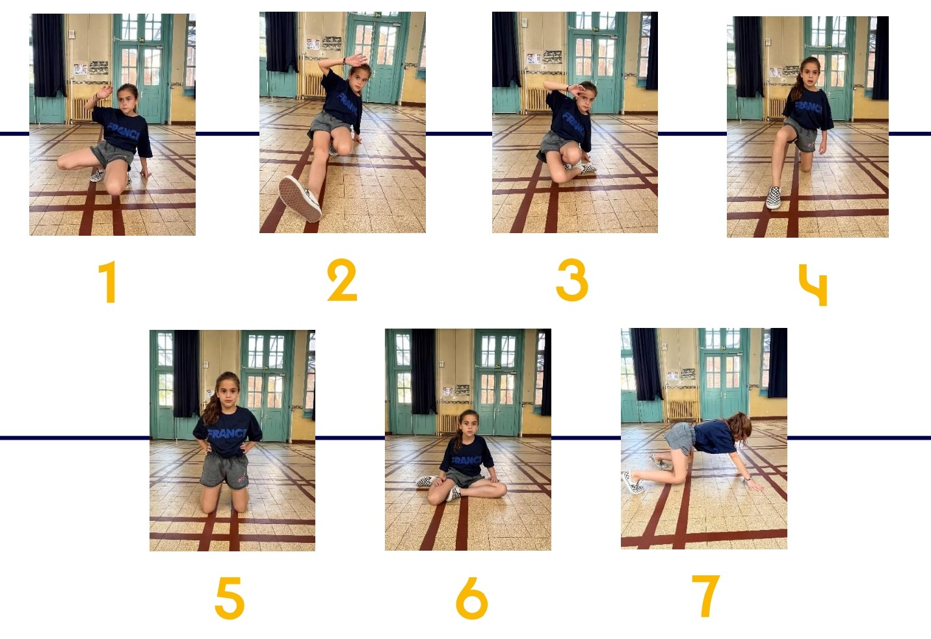
Consigne : selectionne trois positions clés du breaking puis les lier pour constuire ta danse au sol.
RETOUR

Slide 3
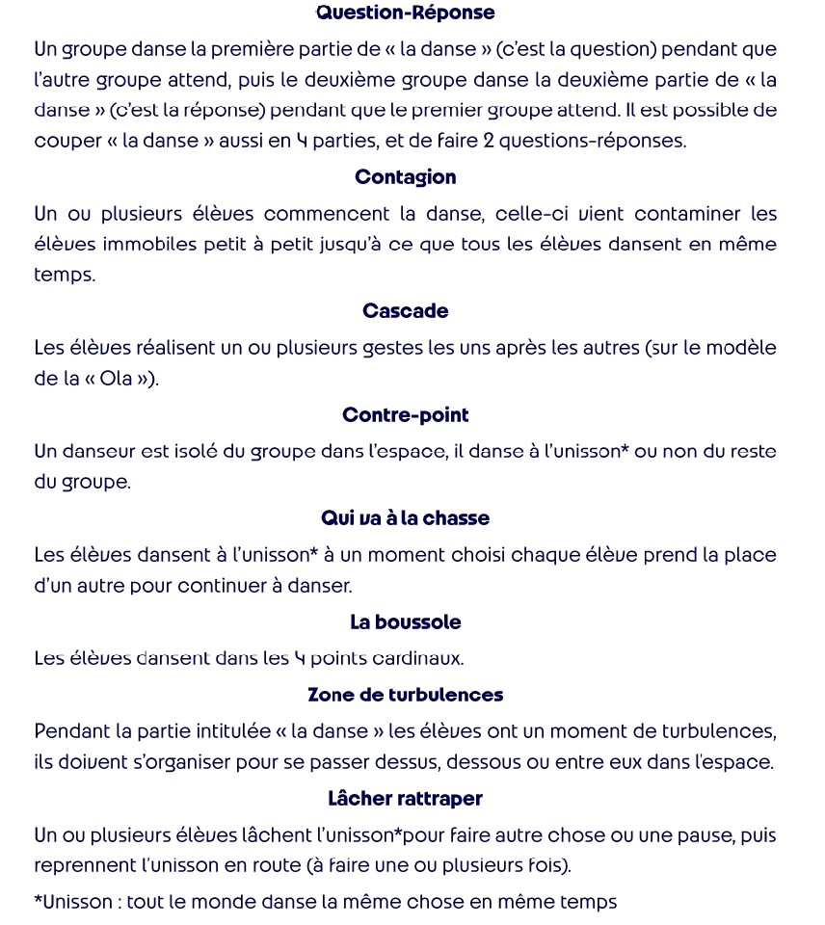
Consigne : choisi trois procédés de composition. Les utiliser pour rendre la danse des Jeux « différentes et unique ».
RETOUR

Slide 4
Autres ressources disponibles
-un guide pratique du concours,
-un guide pédagogique avec des séquences et situations d'apprentissage,
-un livret historique sur le mouvement Hip-Hop,
-la musique de la danse des jeux en téléchargement libre.
Sur ce site : https://generation.paris2024.org/la-danse-des-jeux
RETOUR

Slide 5
Commission académique
-O. Rosan, Délégué D.A.A.C : Olivier.Rosan@ac-toulouse.fr
-M-F Ausset, IA-IPR EPS : Marie-Francoise.Ausset@ac-toulouse.fr
-N. Campan, CPD-EPS 31 : cpdeps31-2@ac-toulouse.fr
-F. Recoura, directrice adjointe régionale U.N.S.S : Francoise.Recoura@ac-toulouse.fr
-M. Barreiros, Conseiller Danse / Arts du Cirque à la D.A.A.C : michel.barreiros@ac-toulouse.fr
RETOUR

